Slide 1
1
3
Leçon 8
Les isométries dans le plan
Tâche 5
Reconnaître et réaliser une symétrie axiale

Slide 4




Slide 5
: Les isométries dans le plan
Leçon 8
Tâche 4
Reconnaître et réaliser une symétrie centrale
Tâche 5
Reconnaître et réaliser une symétrie axiale
Tâche 6
Résoudre un problème en utilisant les isométries .
C 2
CONSOLIDATION 2
C 3
CONSOLIDATION 3

Slide 6
Reconnaitre une symétrie axiale
Réaliser la symétrie axiale d’une figure géométrique simple
symétrie axiale
Deux figures correspondantes par une symétrie axiale
Deux figures superposables
Conservation des longueurs et des mesures des angles par une symétrie axiale
l’élève doit être capable de :
Reconnaitre une symétrie axiale à partir d’une figure
Réaliser la symétrie axiale d’une figure géométrique simple
Utiliser la propriété de conservation d’une symétrie axiale pour déterminer une longueur ou la mesure d’un angle
Une symétrie axiale conserve les longueurs et les angles.
Les figures correspondantes par une symétrie axiale gardent la même forme et la même taille

Slide 7
Le feedback ne doit pas être un jugement sur l’élève ni sur ses capacités
Le feedback est une opportunité d’apprentissage pour les élèves en exploitant des erreurs ou de bonnes réponses
Le feedback permet aux élèves d’être conscients des critères de réussite d’une tâche
Le feedback encourage les élèves à identifier les erreurs à ne pas reproduire, ou alors les bonnes pratiques à renforcer
Demander aux élèves de justifier leurs réponses et de verbaliser leur raisonnement
Donner des feedbacks aux élèves de manière instantanée à chaque fois que l’occasion se présente (ne pas laisser passer des erreurs)
Donner un feedback spécifique, détaillé et objectif aux élèves:
  « Voici pourquoi c’est une bonne réponse »; « Voici ce que tu as bien fait … »
  « Voici pourquoi c’est une réponse incomplète. Voici l’erreur »
Ne pas donner de feedback ou donner du feedback de manière occasionnelle seulement
Donner un feedback générique sans préciser pourquoi: « Bien »; « C’est faux » ; « Excellent »
Porter un jugement de valeur sur l’élève: « Tu es intelligent »; « Tu es paresseux »; …
S’adresser uniquement à l’élève concerné
« Banque des pratiques pédagogiques efficaces »

Slide 9
10 min

Slide 10

Bonjour! Prêts pour démarrer notre séance? Allons-y!

Slide 11
2 min

Slide 12



Qui peut me rappeler la signification de ces icônes?
Demander à 3 élèves au hasard

Slide 13
Voici la réponse.
L’enseignant incite les élèves à prendre conscience de ces comportements en classe
Je participe activement.
Je lève la main pour participer
Je prête attention quand l’enseignant parle
Je prête attention quand d’autres camarades répondent à l’enseignant

Slide 14

Voici une situation en classe. Que remarquez-vous ? Ce comportement est-il approprié ? Pourquoi ? Que faudrait-il améliorer ou changer ?
Demander à 3 élèves au hasard en justifiant leurs réponses

Slide 15
C’est un mauvais comportement. L’élève n’est pas attentif.
L’enseignant précise que les distracteurs perturbent l’attention et la concentration
L'élève est distrait pendant l'explication : il regarde ailleurs et ne prête pas attention à l'enseignant.

Slide 16

Voici le comportement attendu
L’attention et la concentration sont essentielles pour l’apprentissage
La concentration passe aussi par le corps. Changer de posture envoie un signal d'alerte au cerveau pour l'inciter à écouter.

Slide 18

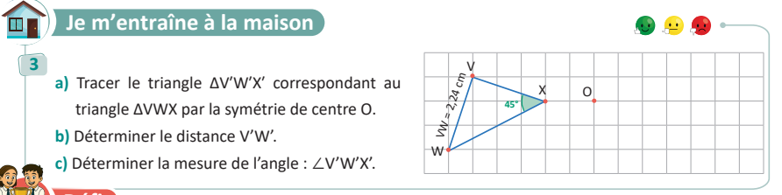
On commence par la correction de l’exercice maison de la séance précédente.
L’enseignant contrôle les réalisations d’un échantillon d’élèves avant de passer à la correction au tableau
Page 47

Slide 20

Répondez par vrai ou faux, on va rappeler les propriétés des isométries
Demandez à 5 élèves au hasard. Pas toujours les mêmes.
Une isométrie conserve les distances et les mesures des angles des figures.
Vrai
Faux

Slide 21
Vrai. Les isométries comme la translation ou la symétrie centrale conservent les distances et les mesures des angles
L’enseignant rappelle que une isométrie ne change pas la forme ni les dimensions
Une isométrie conserve les distances et les mesures des angles des figures.
Vrai

Slide 22
Choisissez la bonne réponse.
Demandez à 5 élèves au hasard. Pas toujours les mêmes.
Un point et son correspondant par une symétrie centrale
sont alignés avec ............
le centre de symétrie
le centre de rotation
le centre d’un cercle

Slide 23
le centre de symétrie
L’enseignant illustre l'alignement avec une figure tracée.
Un point et son correspondant par une symétrie centrale
sont alignés avec ............
le centre de symétrie

Slide 24
2 min

Slide 25

Observez les deux images. Comment peut-on déplacer celle de gauche pour la superposer à celle de droite ?
L’enseignant invite les élèves à observer et pose la question pour susciter leur intérêt. Prendre 1-2 réponses maximum.
.

Slide 26

Aujourd’hui, notre objectif c’est reconnaitre et réaliser une symétrie axiale
L’enseignant lit l’objectif lentement et insiste sur les mots reconnaitre et réaliser
Reconnaitre et réaliser une symétrie axiale.

Slide 27
Pour atteindre cet objectif, nous allons réaliser ce plan:
L’enseignant explique chaque tâche en pointant les étapes à l’écran.
1) Définir une symétrie axiale et reconnaitre ses propriétés
2) Réaliser une symétrie centrale d’une figure géométrique

Slide 28
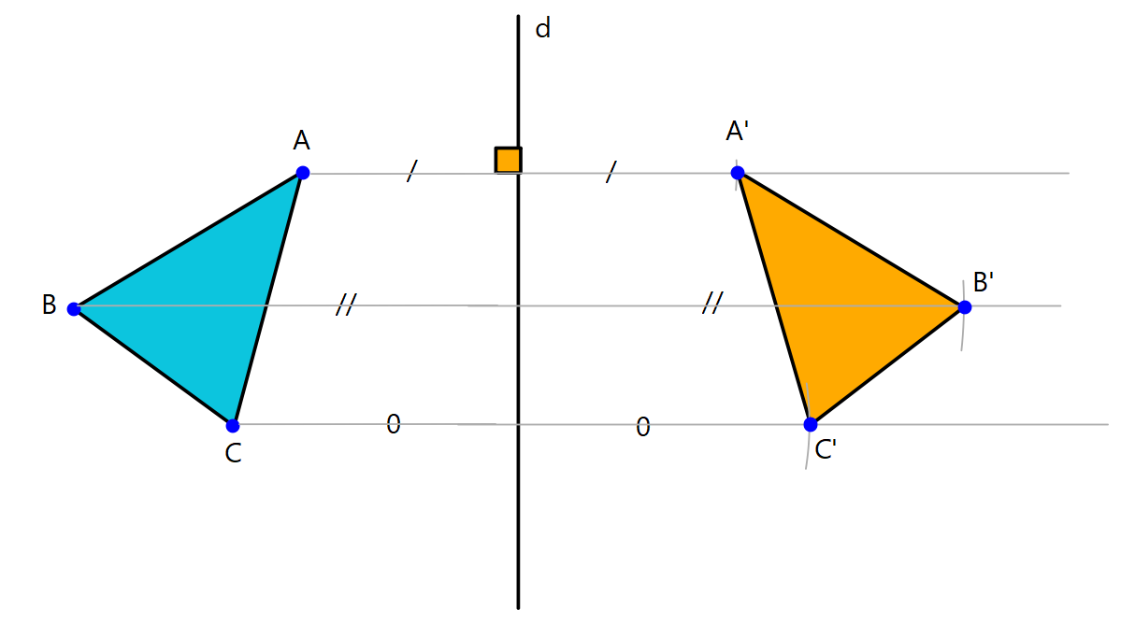
Ce que nous allons faire:
L’enseignant lit et explique chaque tâche
Reconnaitre une symétrie axiale et ses propriétés.
Construire une figure symétrique par rapport à une droite

Slide 29
Définitions et propriétés
4 min

Slide 30
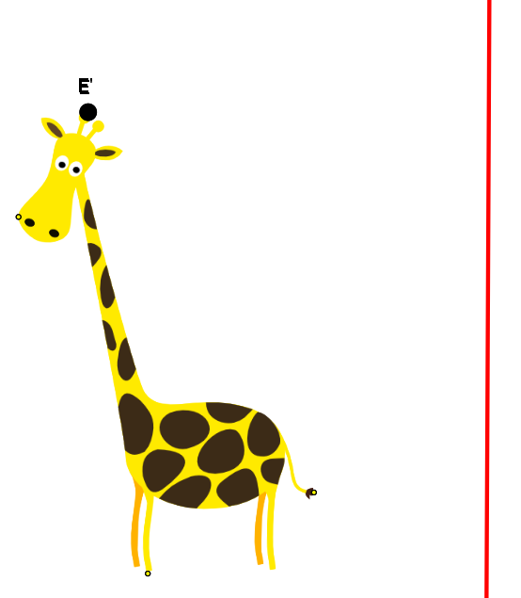
Aujourd’hui, je vais vous montrer comment une figure peut être déplacée par une symétrie axiale.
L’enseignant montre simplement la figure initiale
.
.
Symétrie axiale

Slide 31
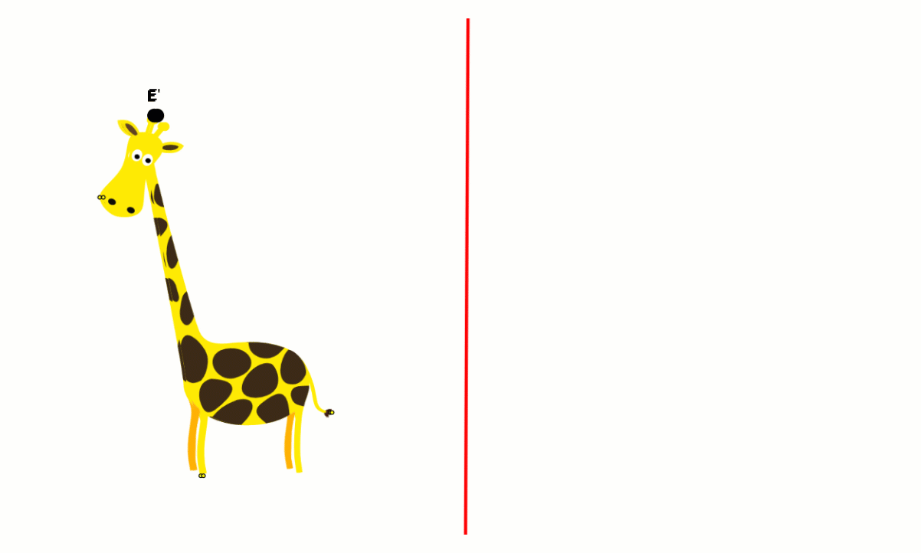
Observons bien ce qui arrive à la figure : quand je plie suivant l’axe de symétrie rouge, les deux girafes se superposent..
L’enseignant affiche la figure initiale et la figure obtenue par pliage'
'.
Axe de symétrie

Slide 32
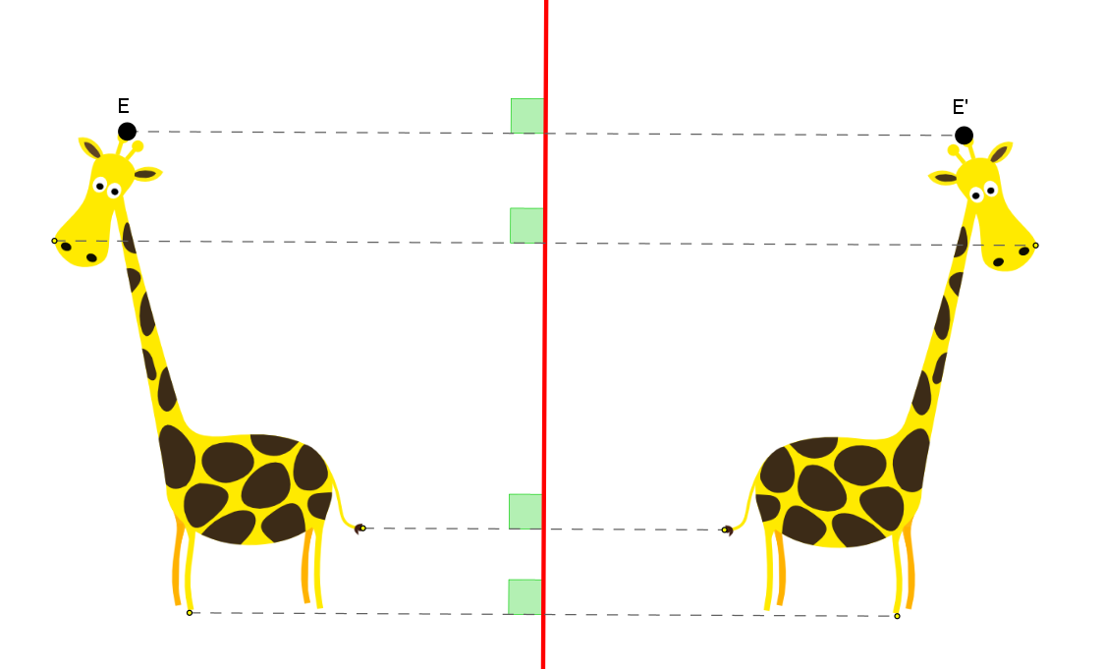
La figure est déplacée par une symétrie axiale qui transforme E en E’.
L’enseignant montre les points E et E’ et l’angle droit.
//
//
///
///
/
/
O
O
La figure est déplacée par une symétrie axiale qui transforme E en E’.

Slide 33
Je remarque que la droite d perpendiculaire à la droite EE’ et coupe le segment EE’ en son milieu.
L’enseignant montre les points E et E’ et l’angle droit et indique que d est la médiatrice du segment EE’.
d
I
//
//
///
///
/
/
O
O
IE = IE’ et d ꓕ EE’ d est la médiatrice du segment EE’

Slide 34
Retenez bien .
L’enseignant montre les segments égaux, souligne la perpendicularité, et rappelle la notion de pliage
d
//
//
///
///
/
/
O
O
Figures correspondantes.
E et E’ sont à égale distance de l’axe de symétrie d.
d est perpendiculaire au segment qui relie E et E’.

Slide 35
7 min

Slide 36
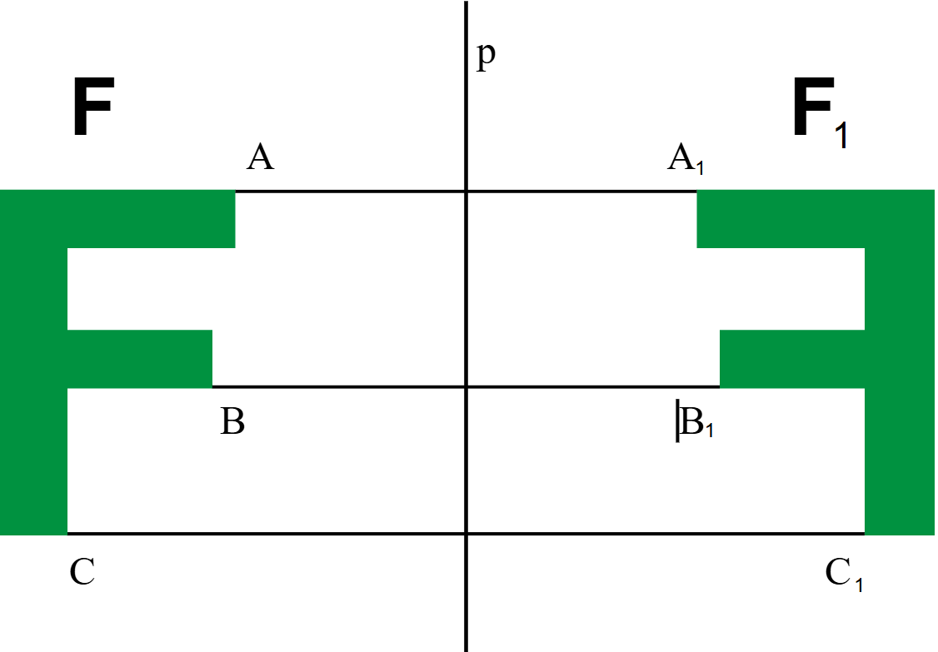
Que se passe-t-il si je plie la figure selon l’axe p ?
L’enseignant laisse un moment de réflexion, puis demande aux élèves de lever leurs ardoises
Si je plie la figure suivant l’axe p, F et F1 se superposent.
//
//
/
/
O
O
Vrai
Faux

Slide 37
Oui, c’est vrai : lorsqu’on plie suivant l’axe de symétrie p, F et F1 se superposent parfaitement
L’enseignant rappelle la définition de la symétrie axiale
Si je plie la figure suivant l’axe p, F et F1 se superposent.
//
//
/
/
O
O
Vrai

Slide 38
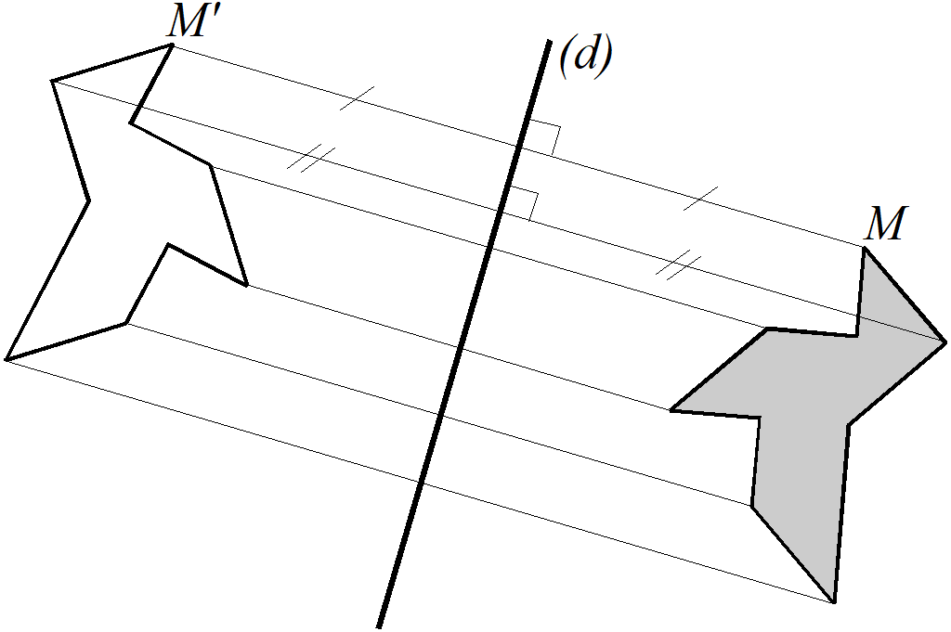
Complétez par : ⊥ , // , = , ≠
L’enseignant laisse un moment de réflexion, puis demande aux élèves de lever leurs ardoises
I
IM .......... IM’
MM’ .......... d
d

Slide 39

Voici les réponses correctes
L’enseignant rappelle que les points M et M’ sont à égale distance de l’axe et que. EE’ est perpendiculaire à l’axe.
I
IM .......... IM’
MM’ .......... d
$$=$$
⊥
d

Slide 40
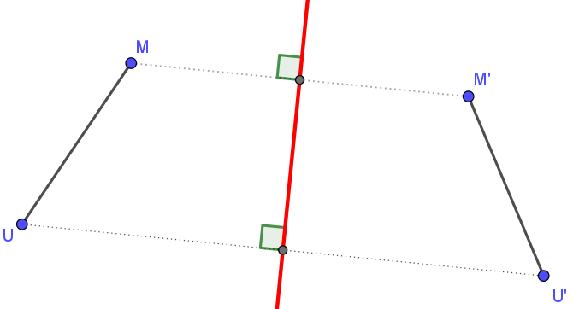
Choisissez la bonne réponse
L’enseignant laisse un moment de réflexion, puis demande aux élèves de lever leurs ardoises
.
d
La symétrie axiale qui transforme M en M’ est définie par :
…………………..
Un angle 90°
Un axe d
Un centre

Slide 41
La réponse correcte est : un axe d
L’enseignant rappelle la définition de la symétrie axiale.
d
La symétrie axiale qui transforme M en M’ est définie par :
…………………..
Un axe d

Slide 42
6 min

Slide 43
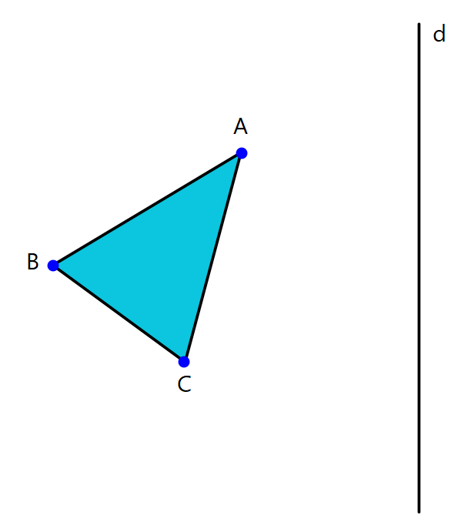
Maintenant, je vais réaliser une symétrie axiale du triangle ABC. Je rappelle que l’axe de symétrie est la droite d.
L’enseignant montre le triangle $∆$ABC et indique la droite d.
’.

Slide 44
Je commence par repérer les sommets du triangle ∆ABC : les points A, B et C..
L’enseignant entoure chacun des sommets et indique la droite d.

Slide 45
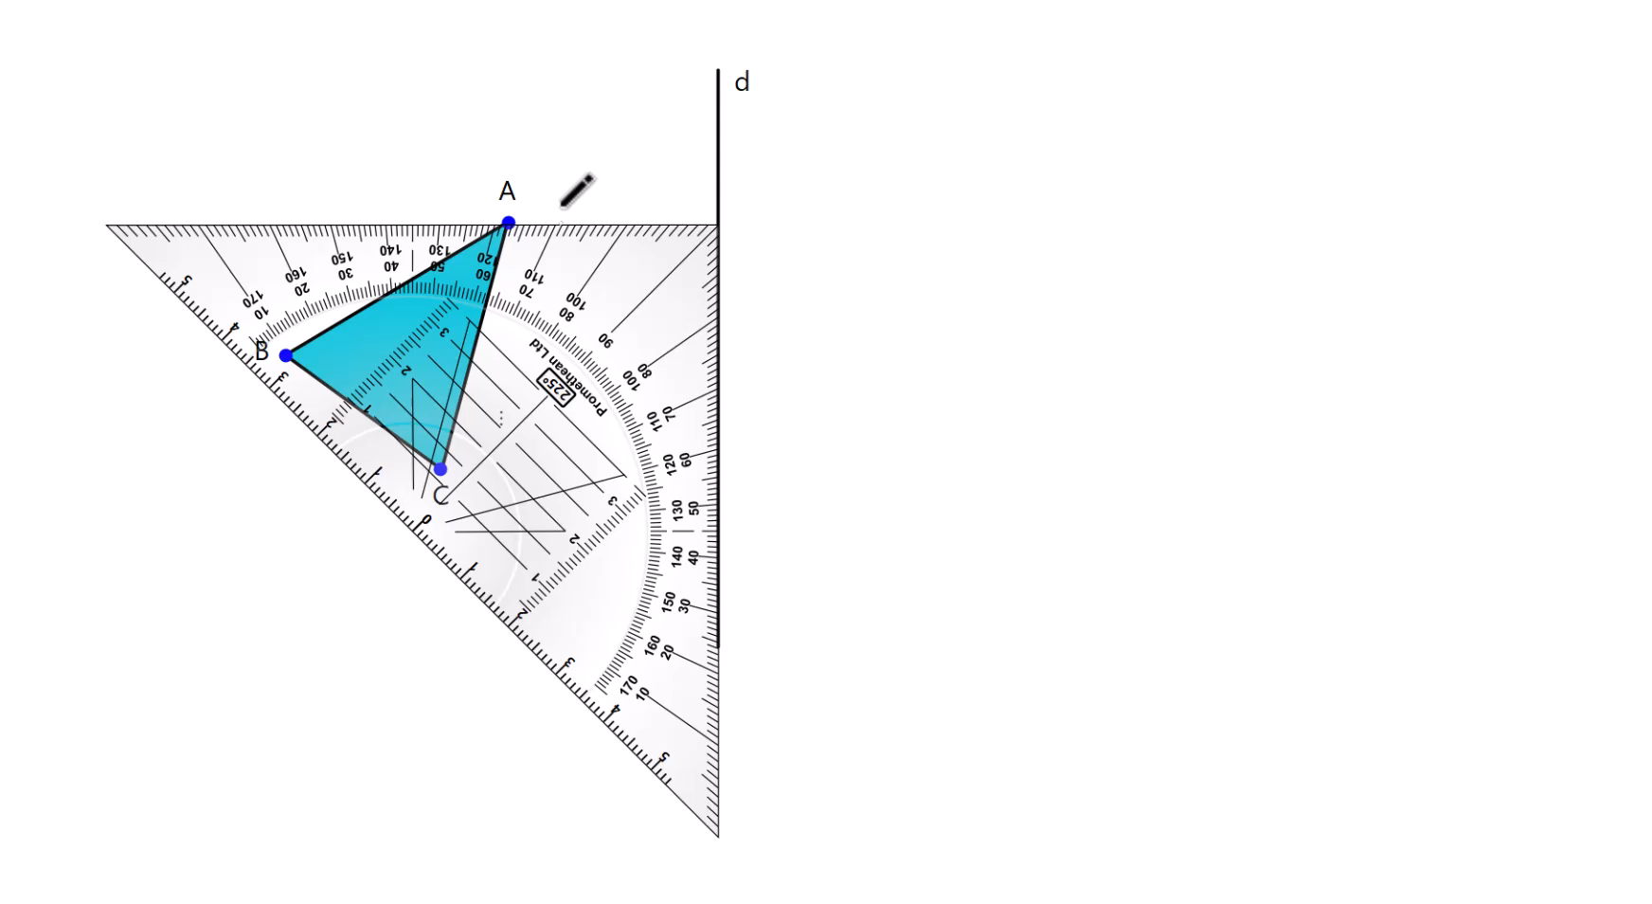
Pour réaliser la symétrie axiale du point A par rapport à l’axe d, je commence par tracer la perpendiculaire à d passant par A, puis je mesure la distance de A à d, et je la reporte pour placer A′.
L’enseignant explique chaque étape
’.
Je mesure la distance de A à d et je la reporte pour placer A′
Je trace la perpendiculaire à d passant par A.

Slide 46
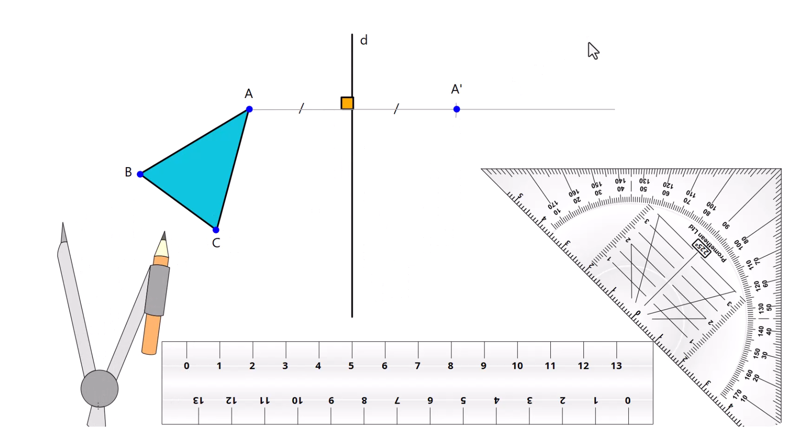
Ensuite, je réalise le symétrique du point B par rapport à d : je trace la perpendiculaire à d passant par B, je mesure la distance de B à d et je la reporte pour placer B′.
L’enseignant explique chaque étape
Je trace la perpendiculaire à d passant par B.
Je mesure la distance de B à d et je la reporte pour placer B′

Slide 47
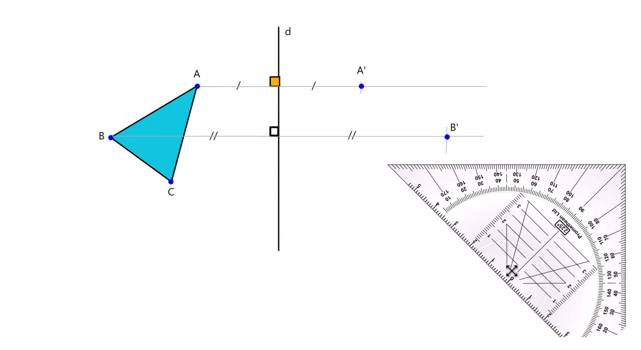
Je fais maintenant la même chose pour le point C : je trace la perpendiculaire à d passant par C, je mesure la distance de C à d et je la reporte pour placer C′. .
L’enseignant explique chaque étape
Je trace la perpendiculaire à d passant par C.
Je mesure la distance de C à d et je la reporte pour placer C′
0
0
C’

Slide 48
Pour terminer, je relie les sommets obtenus A', B' et C'. J’obtiens ainsi le triangle A'B'C'.
L’enseignant explique chaque étape
Je relie les points A′, B′, et C′ pour former le triangle A′B′C’.
Le triangle △ABC et le triangle △A’B’C’ sont superposables.

Slide 49
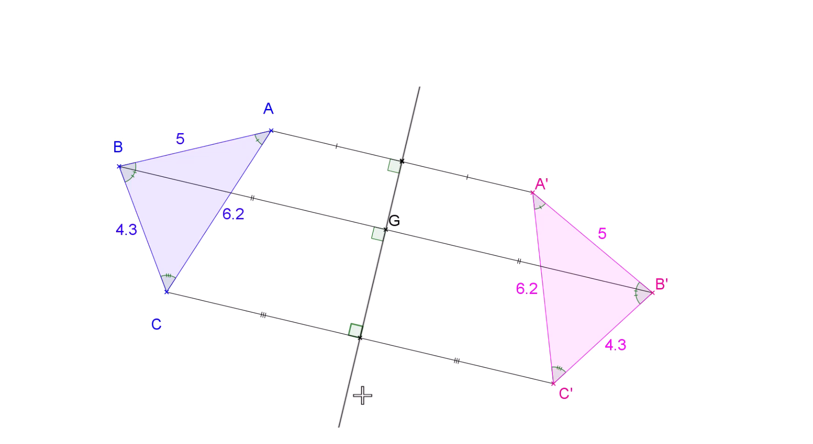
Observez les deux triangles $∆$ABC et $∆$A’B’C’: la symétrie axiale conserve les distances entre les points.
L’enseignant montre les côtés égaux correspondants entre les deux triangles.
La symétrie axiale est une isométrie, elle conserve les distances
AB = A’B’
AC = A’C’
BC = B’C’

Slide 50
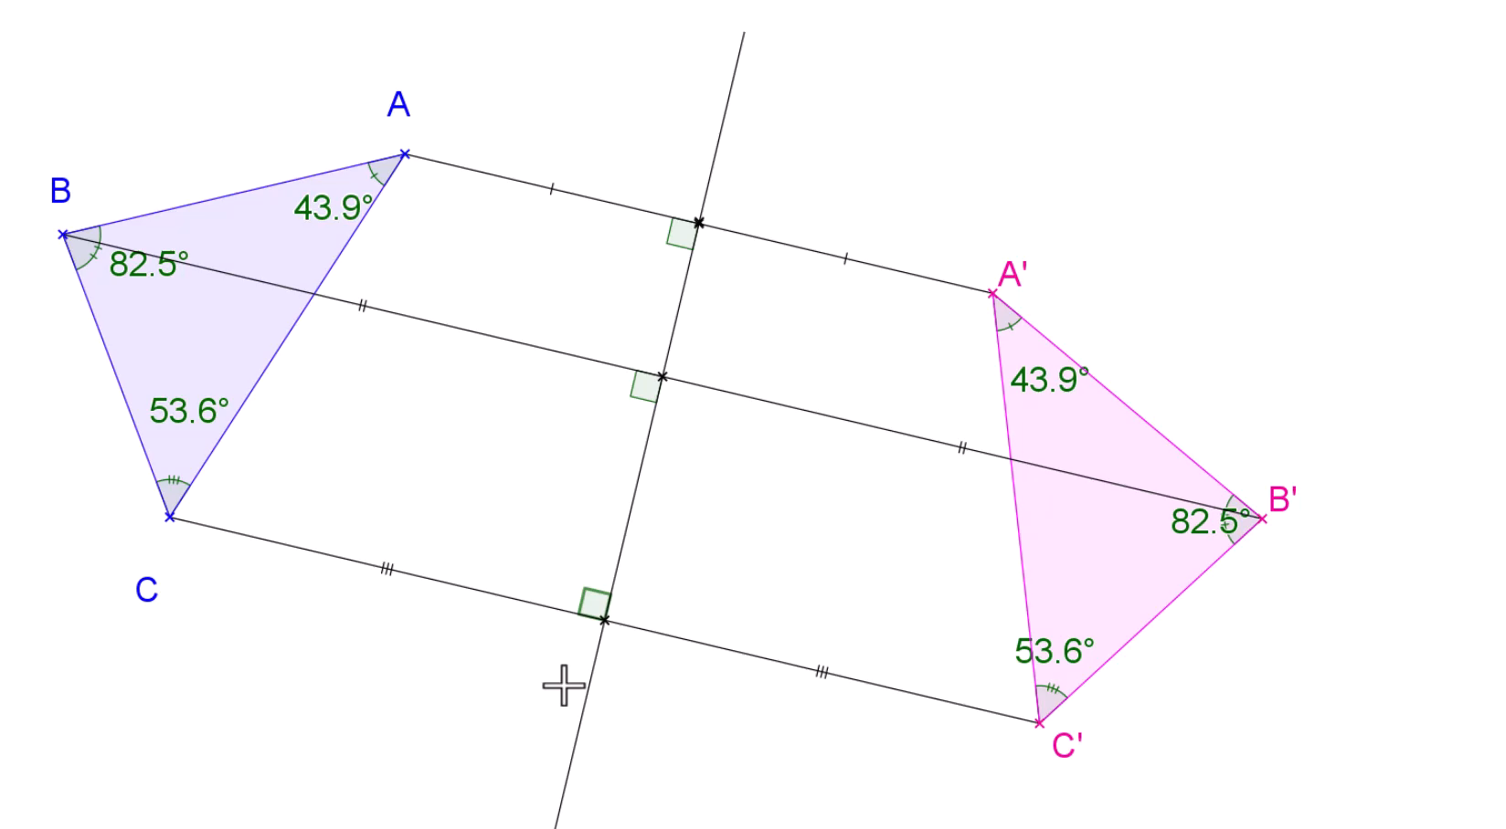
La symétrie axiale conserve aussi les mesures des angles. Les deux triangles sont parfaitement identiques en forme et en taille.
L’enseignant montre les angles égaux entre les deux triangles
La symétrie axiale est une isométrie, elle conserve les mesures des angles
∠BAC = ∠B’A’C’
∠ABC = ∠ A’B’C’
∠ ACB = ∠ A’C’B’

Slide 51
8 min

Slide 52
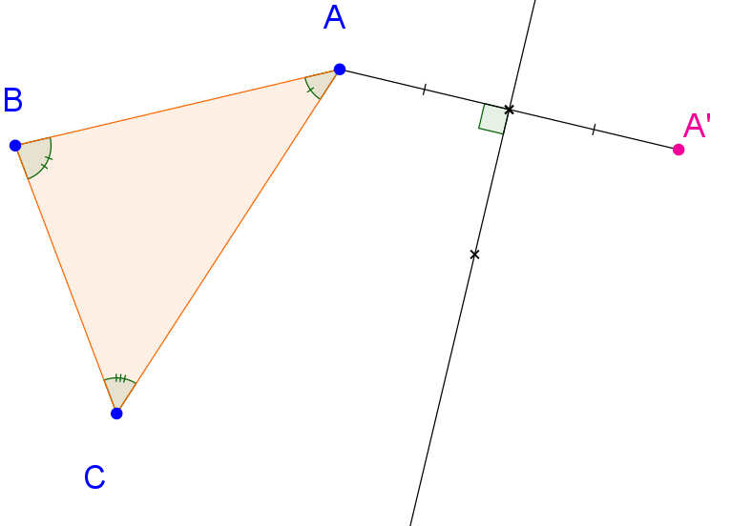
Que peut-on dire de la position du point A’ ?
L’enseignant laisse un moment de réflexion, puis demande aux élèves de lever leurs ardoises
Il est à la même distance de l’axe que A.
Il est sur l’axe.
Il est placé au hasard.

Slide 53
Oui, A’ est exactement à la même distance que A par rapport à l’axe, et il est sur une droite perpendiculaire à l’axe
L’enseignant montre l’angle droit et le codage.
.
Il est à la même distance de l’axe que A.

Slide 54

Est-ce qu’on peut dire que A’ est obtenu par une symétrie axiale d’axe $d$?:
L’enseignant laisse un moment de réflexion, puis demande aux élèves de lever leurs ardoises
$$d$$
Vrai
Faux

Slide 55

Vrai, A’ est obtenu par la symétrie axiale d’axe d. Le segment AA’ est perpendiculaire à l’axe d, et l’axe coupe ce segment en son milieu.
L’enseignant montre l’angle droit et le codage.
$$d$$
Vrai

Slide 56
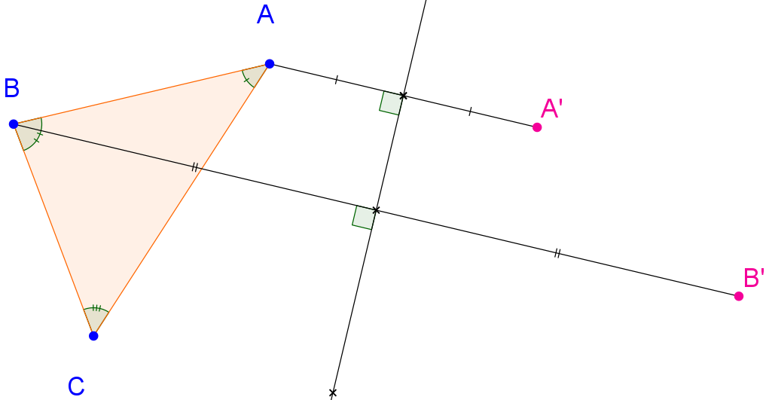
Complétez:
L’enseignant laisse un moment de réflexion, puis demande aux élèves de lever leurs ardoises
.
Pour construire le point B’, je dois tracer la ................................ à l’axe passant
par B, et reporter la ................................ .

Slide 57
Très bien. Comme pour A’, on commence par tracer la perpendiculaire à l’axe passant par B , puis on reporte la distance .
L’enseignant rappelle les deux étapes pour construire B’.
.
.
Pour construire le point B’, je dois tracer la ................................ à l’axe passant
par B, et reporter la ................................ .
perpendiculaire
distance entre B et l’axe

Slide 58
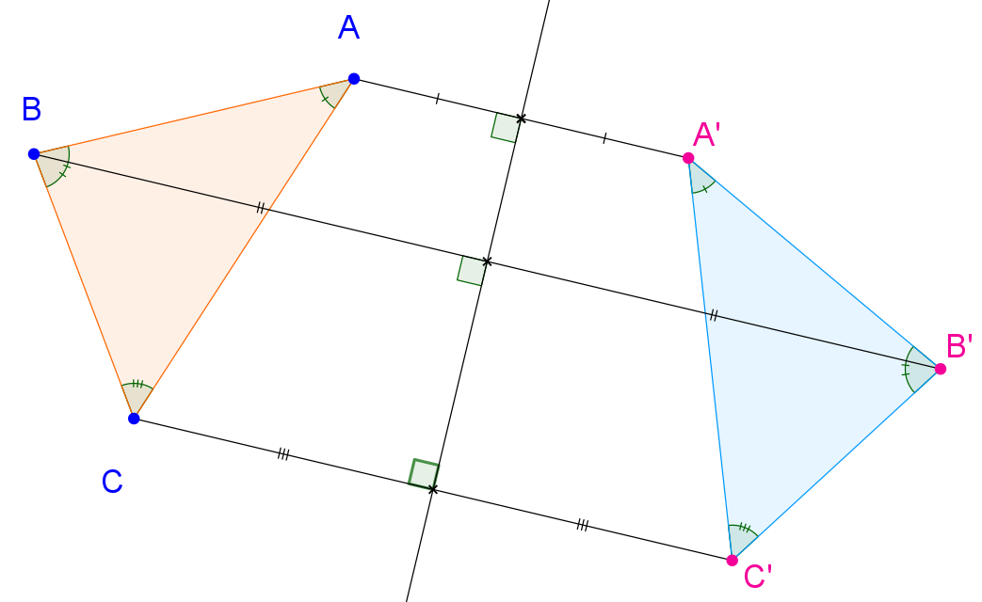
Que dois-je faire pour finaliser la figure ? Choisissez la bonne réponse :
L’enseignant laisse un moment de réflexion, puis demande aux élèves de lever leurs ardoises
Je viens de construire les points A’, B’ et C’. Que dois-je faire pour finaliser la figure ?
Relier A à A’, B à B’, C à C’.
Relier A’, B’ et C’ entre eux.
Colorier les deux triangles.

Slide 59
En reliant A’, B’ et C’, on forme le triangle correspondant par symétrie axiale
L’enseignant montre les segments A’B’, B’C’, C’A’ et met en évidence que les deux triangles sont superposables.
Je viens de construire les points A’, B’ et C’. Que dois-je faire pour finaliser la figure ?
Relier A’, B’ et C’ entre eux.

Slide 60
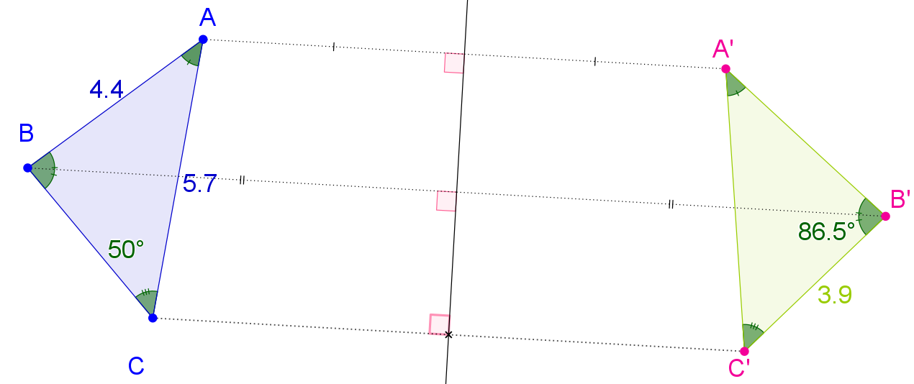
Complétez:
L’enseignant laisse un moment de réflexion, puis demande aux élèves de lever leurs ardoises
A’B’ = ….. BC = …… A’C’ = …..
∠A’C’B’ = …… ∠ABC = ……

Slide 61
En reliant A’, B’ et C’, on forme le triangle correspondant par symétrie axiale
L’enseignant montre les segments A’B’, B’C’, C’A’ et met en évidence que les deux triangles sont superposables
A’B’ = ….. BC = …… A’C’ = …..
4,4
3,9
5,7
50°
86,5°
∠A’C’B’ = …… ∠ABC = ……

Slide 63


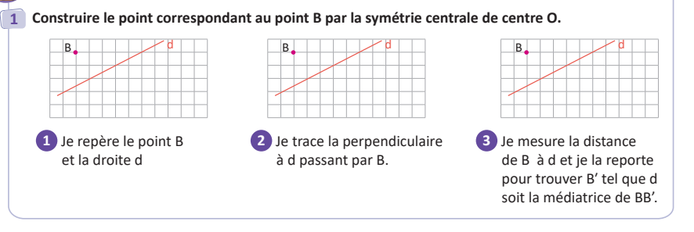
Travaillez individuellement puis discutez en binômes vos réponses. Corrigez par la symétrie axiale d’axe d
L'enseignant accorde 2 min au travail individuel puis une minute de discussion. Il circule pour contrôler et donner des indications en cas de besoin.
Page 49

Slide 64
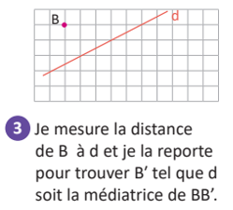
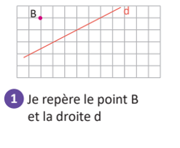
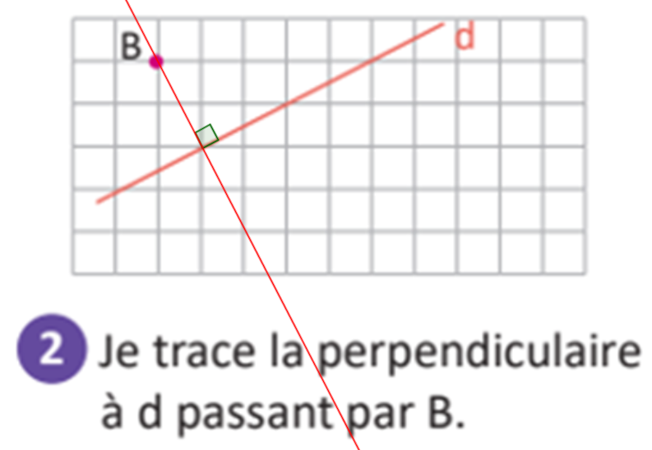
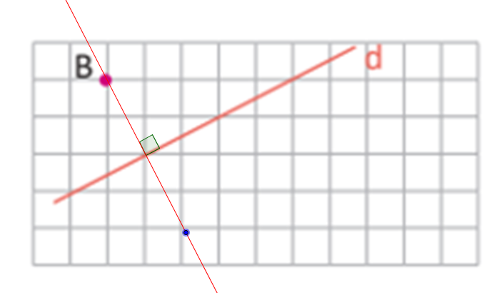
Travaillez individuellement puis discutez en binômes vos réponses.
L'enseignant accorde 2 min au travail individuel puis une minute de discussion. Il circule pour contrôler et donner des indications en cas de besoin.
B’

Slide 65
7 min

Slide 66
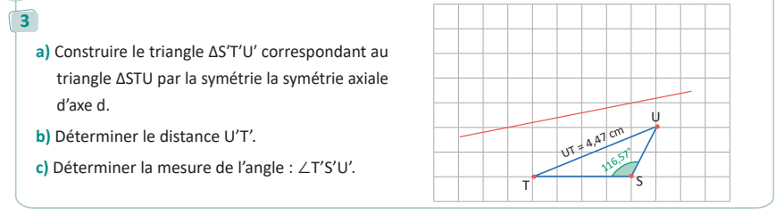
Prenez votre livret et votre crayon, puis répondez individuellement aux exercices. Vous avez 10 min
L’enseignant vérifie les productions des élèves, donne une aide individuelle en cas de difficulté et oriente les élèves ayant terminé vers le défi.
Page 49

Slide 67

Le temps est terminé. Voyons ensemble la solution des exercices.
L’enseignant accorde 5 min pour donner l’occasion aux élèves de présenter leurs productions et corrige au tableau.
Temps Écoulé

Slide 69

Qui peut me dire ce que nous avons appris aujourd’hui?

Slide 70
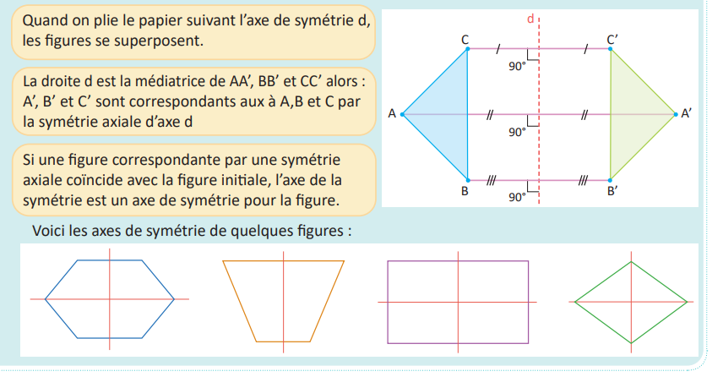
Dans cette séance nous avons appris:
L’enseignant donne un rappel de la séance.

Slide 71

Voici l’exercice à faire à la maison pour la séance prochaine.
L’enseignant incite les élèves à faire l’exercice à la maison, puis clôt la séance..
Page 49

Slide 72


C’est la fin de notre séance. N’oubliez pas de réviser votre leçon.
L’enseignant incite les élèves à faire l’exercice à la maison, puis clôt la séance..

